Slide 1

Муниципальное бюджетное общеобразовательное учреждение
«Средняя общеобразовательная школа №5»
«Использование кейс - технологий в развитии математических представлений»
Подготовила: Кононова Г.О.

Slide 2
Кейс-технология – это интерактивная технология для краткосрочного обучения, на основе реальных или вымышленных ситуаций, направленная не столько на освоение знаний, сколько на формирование новых качеств и умений.

Slide 3
Методы работы с кейсами:
метод инцидентов
игровое проектирование
разбор деловой корреспонденции
ситуативно-ролевая игра
«кейс-стади»
дискуссия

Slide 4
Для дошкольников чаще всего используют следующие методы кейс - технологии:
- метод инцидентов (самостоятельный поиск информации, ее сбор, систематизация, анализ);
- игровое проектирование (процесс создания либо совершенствования проектов: исследовательских, поисковых, творческих, аналитических, прогностических);
- метод разбора деловой корреспонденции (работа с книгами, энциклопедиями, которые относятся к конкретной организации, проблеме, ситуации);
- ситуационно-ролевая игра (создание в виде инсценировки правдивой социально-психологической ситуации с последующей оценкой поступков, поведения участников);
- кейс-стади (групповой анализ представленной ситуации, разработка разных вариантов проблем, поиск их практического решения, оценка предложенных алгоритмов, выбор лучших);
- метод дискуссии (обмен мнениями в соответствии с правилами).

Slide 5
Кейсы классифицируются по разным признакам и параметрам:
Печатный кейс
Мультимедиа-кейс
Видео-кейс

Slide 6
Кейс должен содержать:
Сюжетная часть
Информативная часть
Методическая часть

Slide 7
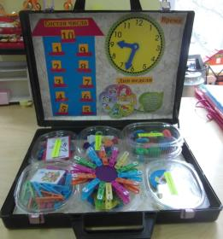
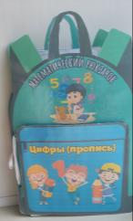
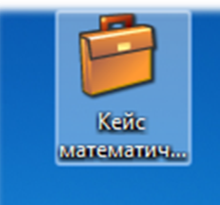
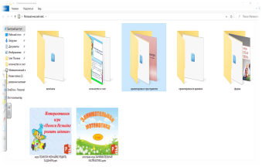
«Математические кейсы»
наглядно-печатный кейс
мультимедиа-кейс

Slide 8
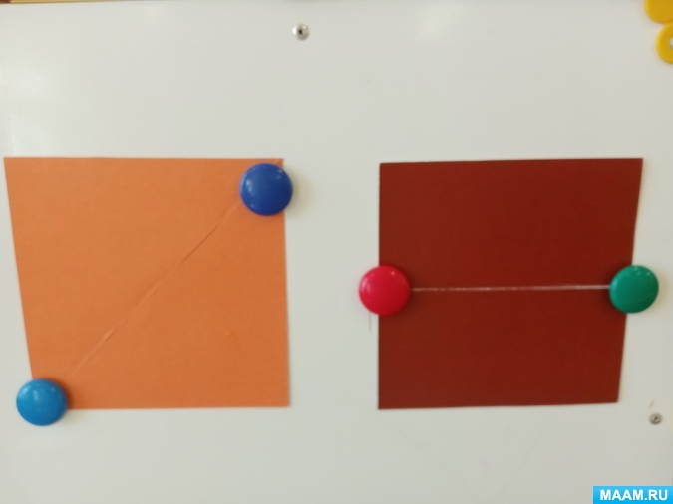
  Игра «Деление на равные части»
Цель: формирование представления о делении четырёхугольника на четыре равных части путем последовательного складывания пополам.
Знакомство с ситуацией. (Девочка Лена очень любит рисовать. Она рисует везде дома, в детском саду, в гостях, и даже собираясь на детскую площадку взяла с собой карандаши и листок бумаги. Выйдя из подъезда, она встретила своих подруг: Катю, Машу и Наташу. Девочки, увидев у Лены карандаши, тоже захотели порисовать, но листок был только один. Как бы вы поступили на месте Лены?

Slide 9
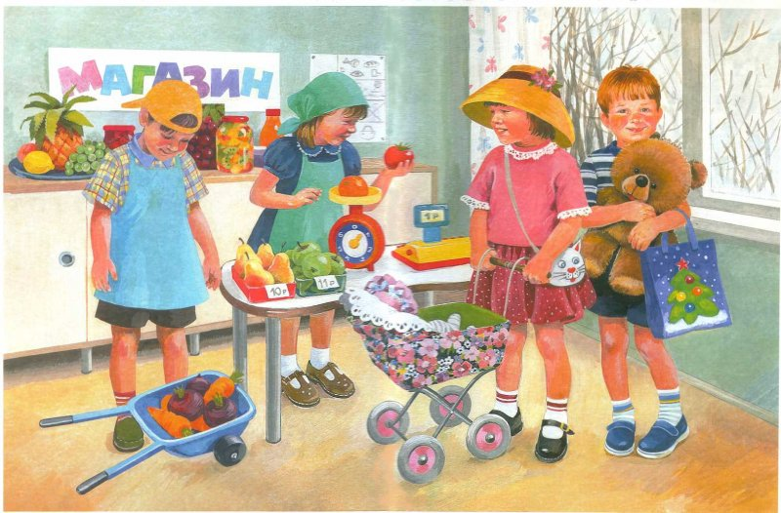
Фото-кейс «В магазине»
Цель: обучение соотнесению цифр 1,2,3,4, с количеством предметов.
Знакомство с ситуацией. Дети играли в сюжетно – ролевую игру «Магазин». Они подавали денежку с цифрой продавцу и говорили, сколько и каких предметов они хотят купить. Продавец брала денежку, проверяла, благодарила за покупку. А новенькая девочка Лена не знала цифры. Когда подошла ее очередь, она не знала, что ей делать и стала все предметы с прилавка складывать в сумочку. Дети засмеялись, а Лена очень обиделась.
Вопрос: Как бы вы поступили на месте продавца? Что бы вы посоветовали Лене?

Slide 10
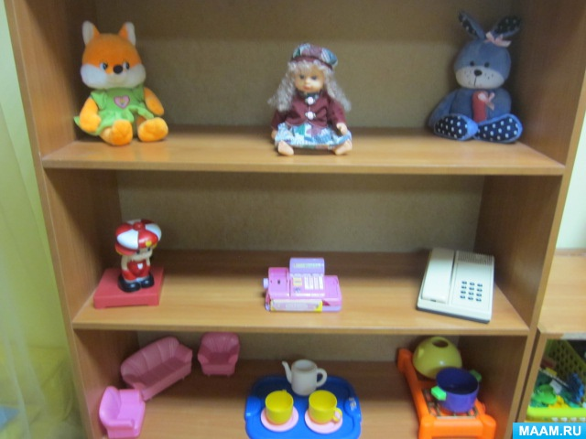
«Аленка потеряла куклу»
Цель: учить определять и обозначать словами положение предмета относительно себя: вверху, внизу, посередине, справа, слева, на, под, в и т. д.
Знакомство с ситуацией. Сегодня Аленка пришла в детский сад с куклой. Придя с прогулки, она не нашла свою любимую игрушку и расплакалась. Как бы вы поступили на месте Аленки?

Slide 11
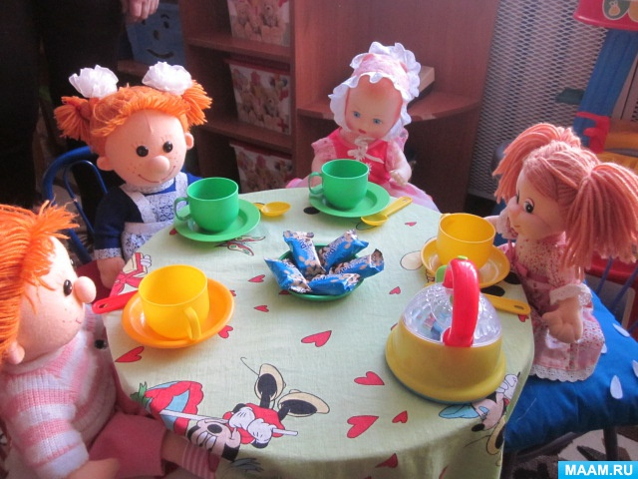
«Кукла Катя встречает гостей»
Цель: учить устанавливать равенство между двумя группами предметов.
Текст. Кукла Катя пригласила в гости друзей. Накрыла на стол, положила конфеты в вазочку. Когда гости пришли, кукла огорчилась. Она не знает, хватит ли всем конфет. Как бы вы поступили на ее месте?

Slide 12
Значение кейс-технологий:
Кейс - технология помогает повысить интерес детей к изучаемому материалу, развивает у них такие качества, как социальная активность, коммуникабельность, умение слушать и грамотно излагать свои мысли.
Главное предназначение кейс-технологии — развивать способность исследовать различные проблемы и находить их решение, то есть, научиться работать с информацией.

